Slide 1
Charla de seminario
Presentación de los resultados
(en proceso de construcción)

Slide 2
Idea detrás del proyecto
Hay diversos mecanismos de sustitución sensorial.
Los que reemplazan imagen por sonido son los que permiten mayor resolución y otras potencialidades.
Con entrenamiento las personas (ciegas o videntes) aprender a reconocer patrones complejos.
Nosotros queremos estudiar que pasa con el reconocimiento conceptual de geometría en este sistema de sustitución sensorial.

Slide 3
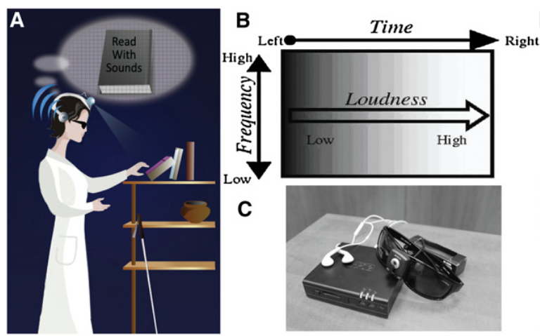
La tecnología “vOICe”

Slide 4
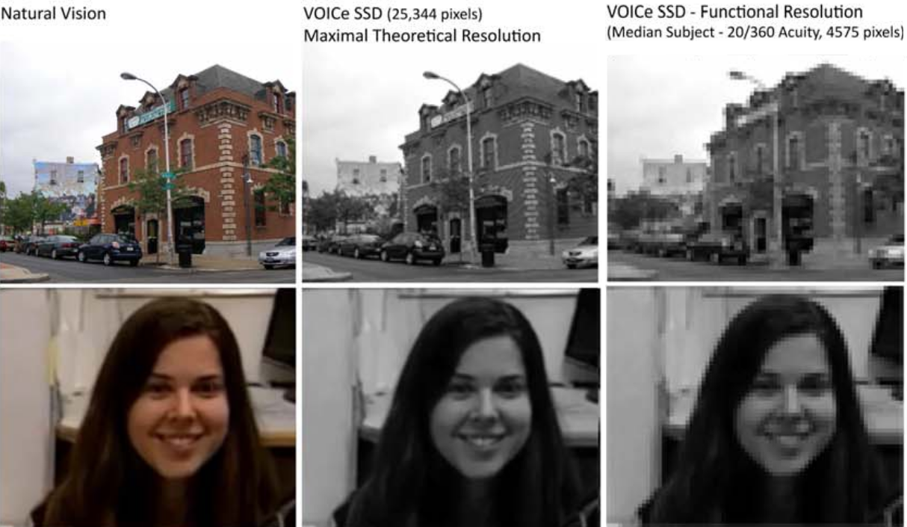
Que se puede “ver” con el vOICe

Slide 5
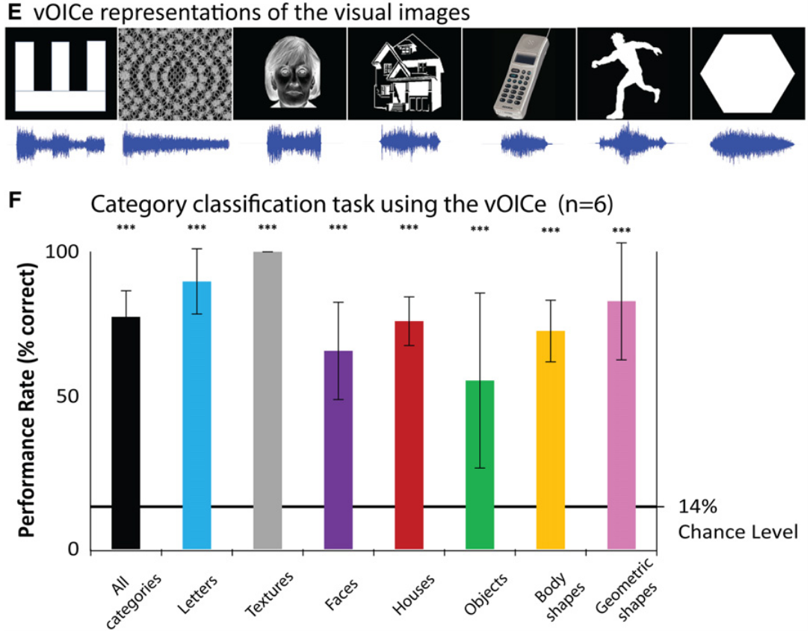
Experimentos previos

Slide 6
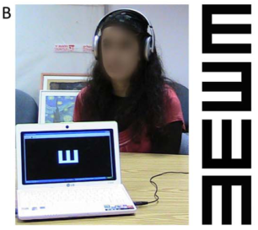
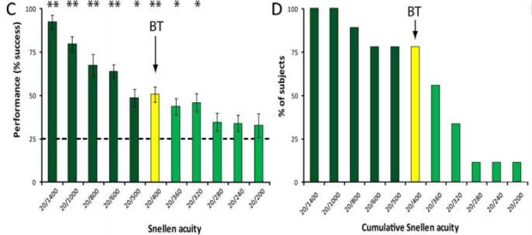
Experimentos previos

Slide 7
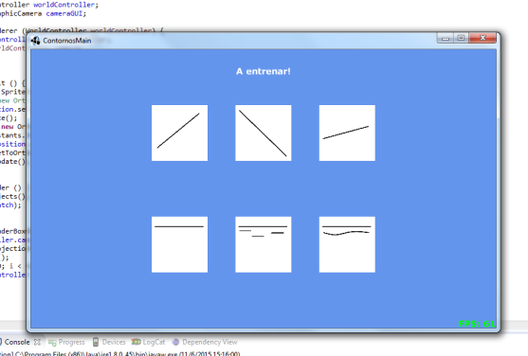
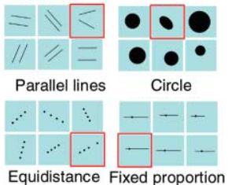
Tipo de experimentos que queríamos hacer en un principio:

Slide 8
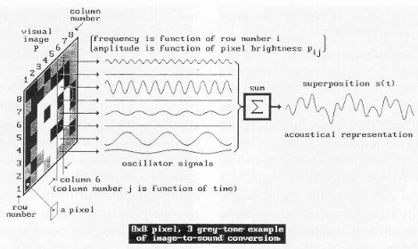
Sistema de codificación del vOICe

Slide 9
Limitaciones
Esta pixelado! Eso trae los siguientes problemas:
  Saltos en fase y amplitud al cambiar de pixel
  Efectos de batido para frecuencias similares
Nosotros queremos poder representar imágenes con alta resolución porque sino perdemos la capacidad de medir

Slide 10
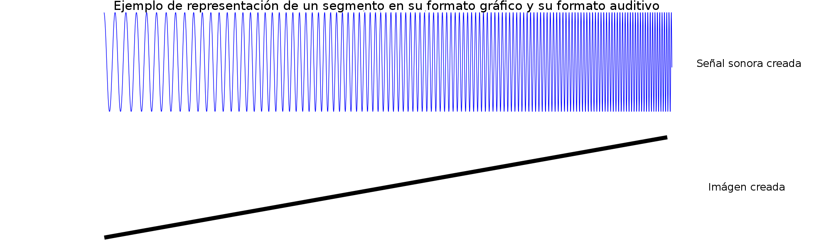
Necesitábamos armar un sistema de representación equivalente pero propio

Slide 11
Necesitábamos crear patrones geométricos en forma parametrica
La solución que encontramos fue usar archivos SVG. Ventajas:
  Es un estándar en términos computacionales
  Guarda información de figuras geométricas en forma vectorial sin perdidas de información conceptual
  Se renderiza automáticamente en muchas plataformas
  Es legible por humanos!!!!

Slide 12
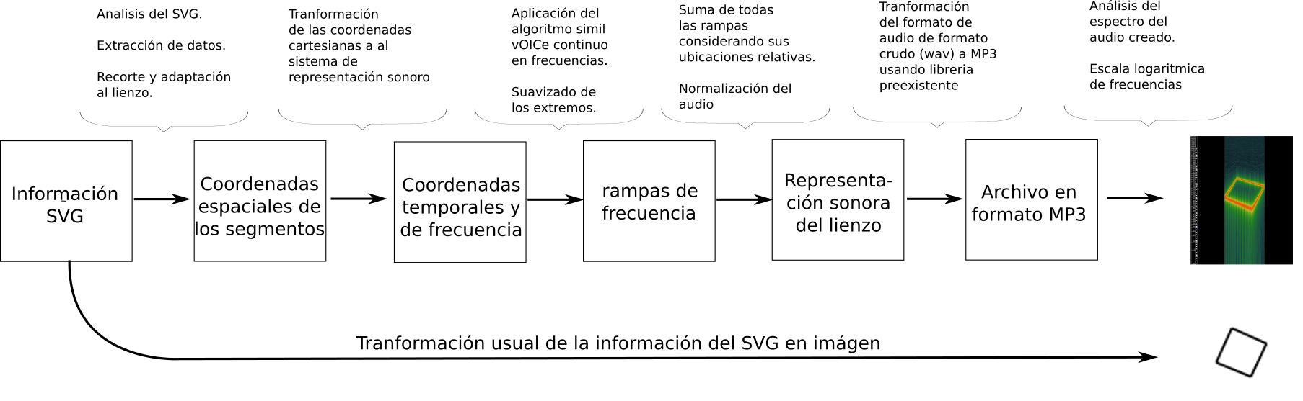
Proceso de transformación

Slide 13
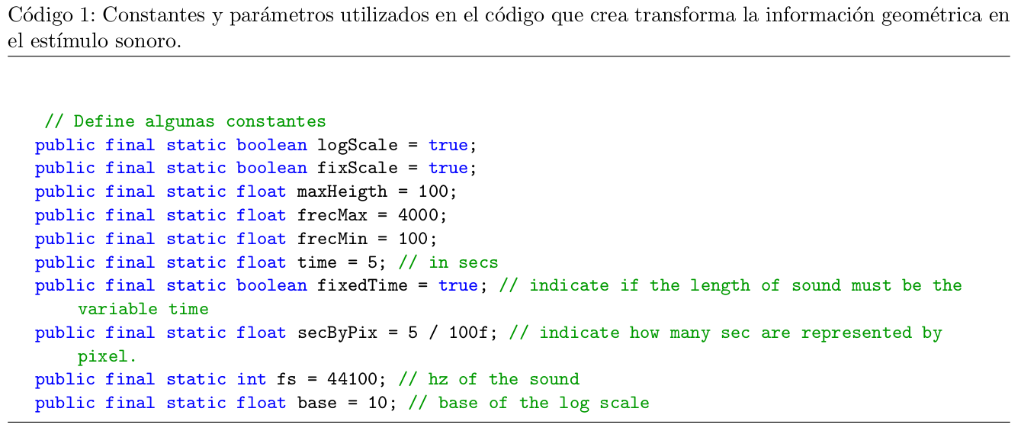
Algunas cuentas:

Slide 14
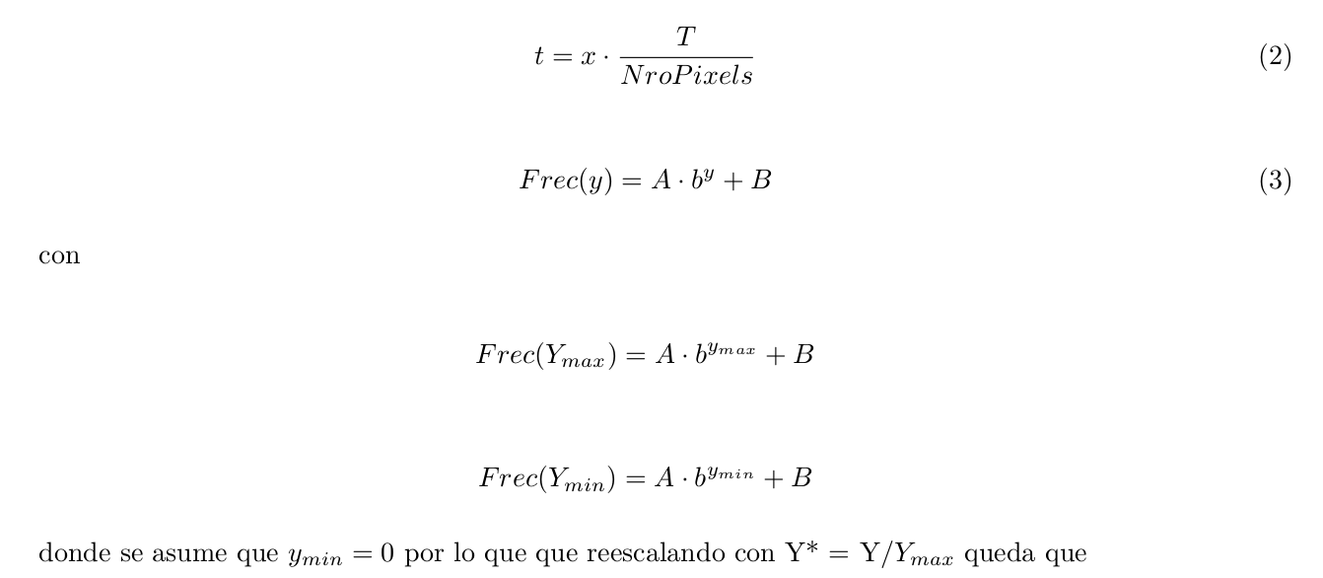
Algunas cuentas:

Slide 15
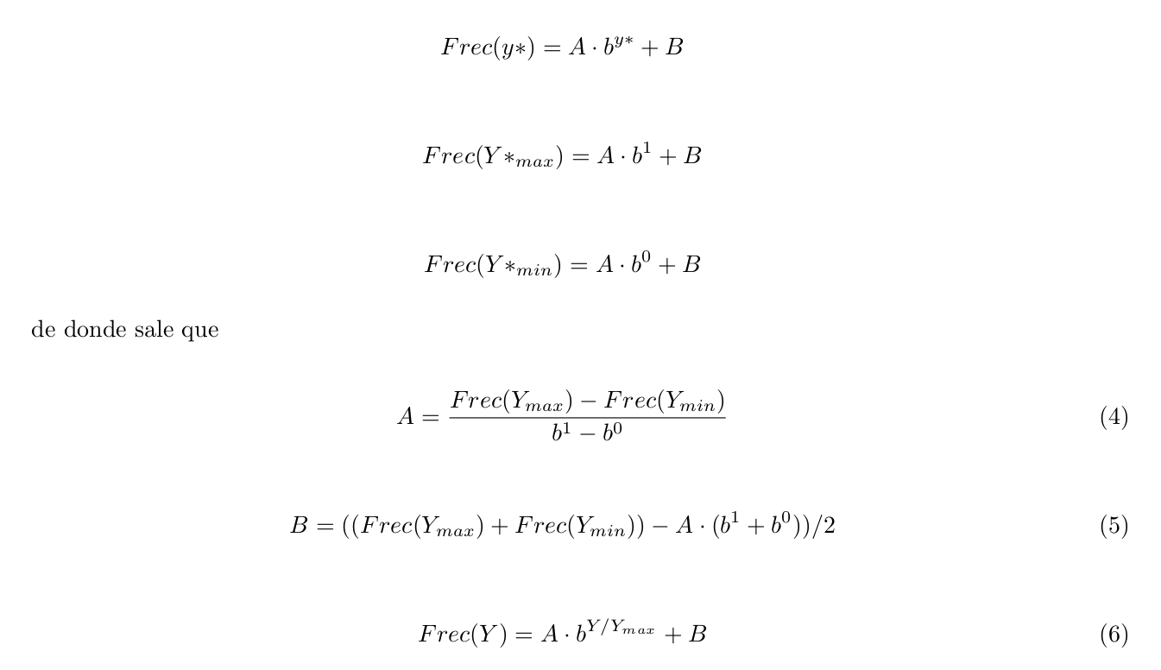
Algunas cuentas:

Slide 16
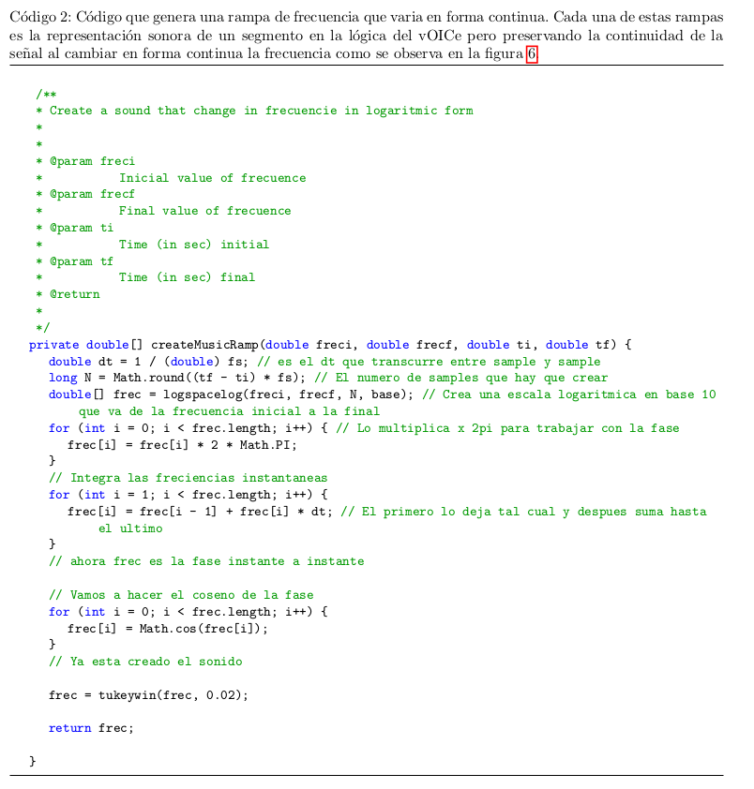
Código que genera las rampas

Slide 17
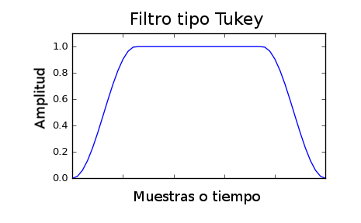
Aplicación de filtros
Para evitar la inclusión de armónicos por culpa de los extremos de las rampas agregamos un flitro tupo tukey

Slide 18
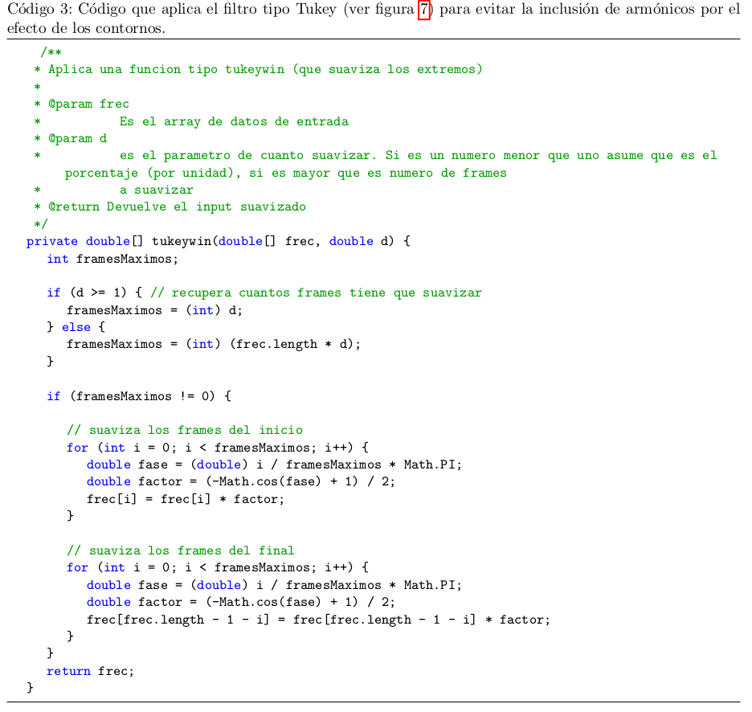
Código del tukey

Slide 19
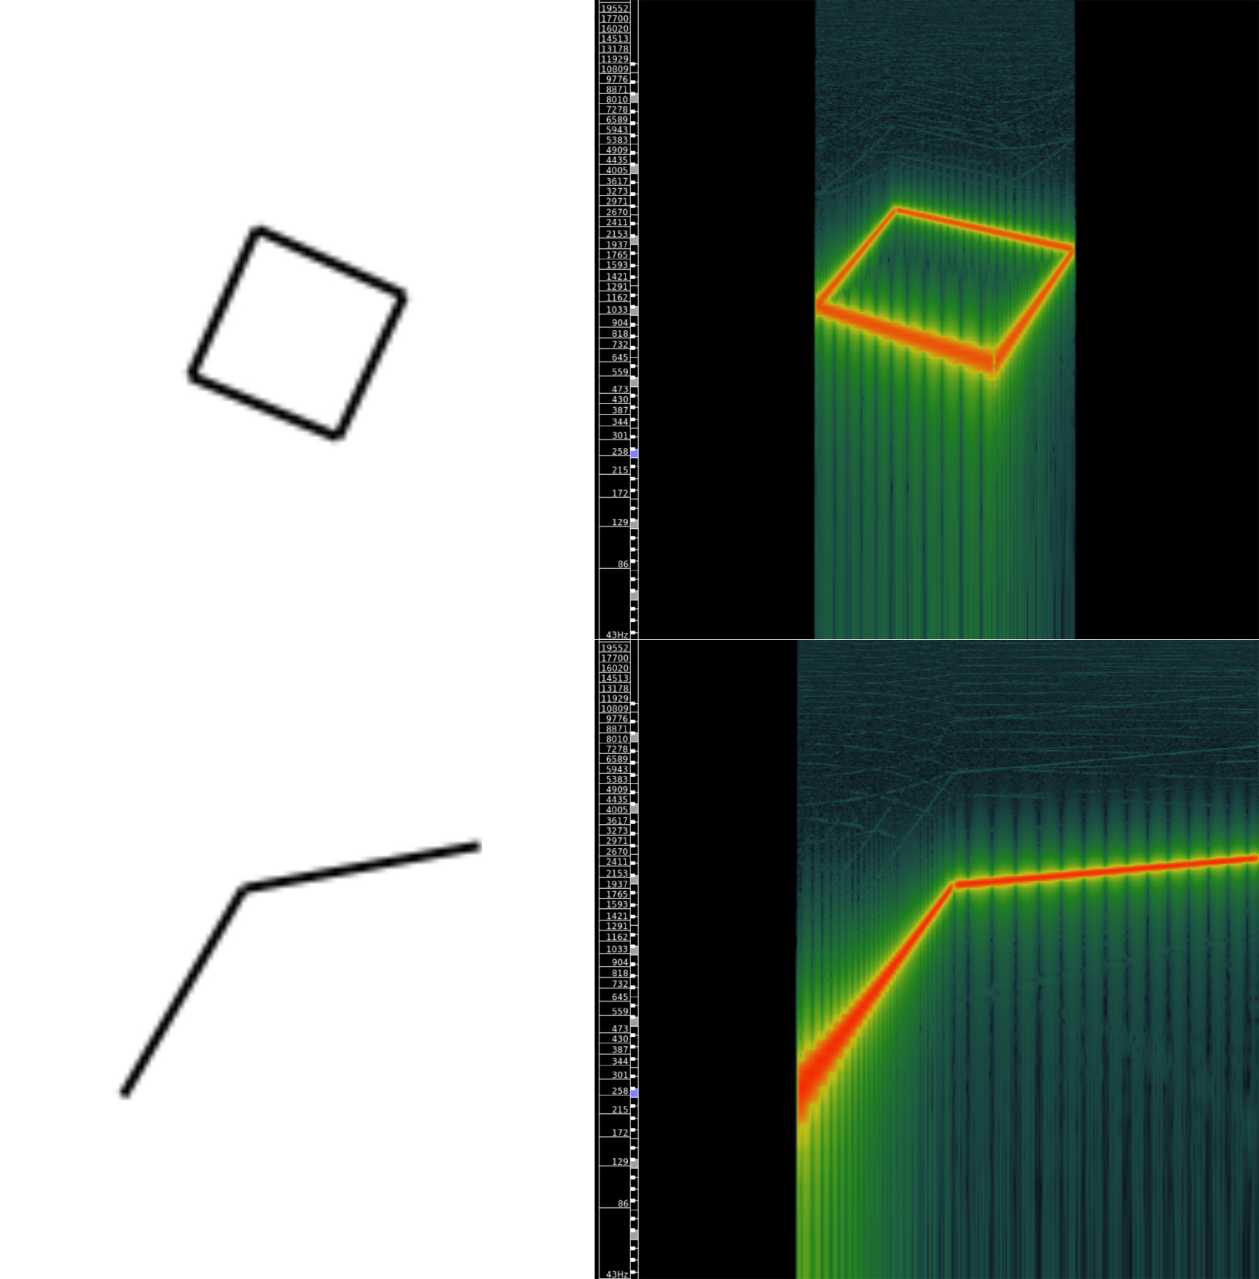
Ejemplo de resultados obtenidos

Slide 20
Con el código que representa la geometría nos propusimos los siguientes experimentos
  Experimentos preliminares donde descubrimos que el planteo funcionaba y los usuarios podian distinguir cosas (era importante pero no servia como resultado). Descubrimos una alta dependencia con la orientación
  Experimento donde quisimos probar la dependencia con la orientación
  Experimento donde quisimos probar el efecto del entrenamiento y una eventual transferencia

Slide 21
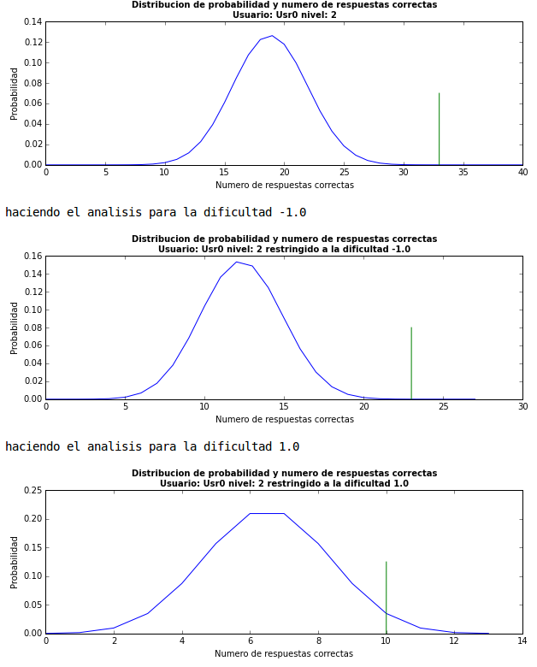
Pruebas preliminares
Esto así no va al informe! Pero no tengo otras figura de esto

Slide 22
Primer experimento
  Tuvo dos partes, la primera, la piloto que la hice solo en dos sujetos (uno yo), buscamos ver con cuidado la dependencia con la orientación
  La segunda donde trajimos sujetos al labo y buscamos reconfirmar los resultados anteriores en forma valida para presentar resultados.
  Ademas esta segunda parte sirvio como prueba de concepto de lo que seria el procedimiento para el siguiente experimento.

Slide 23
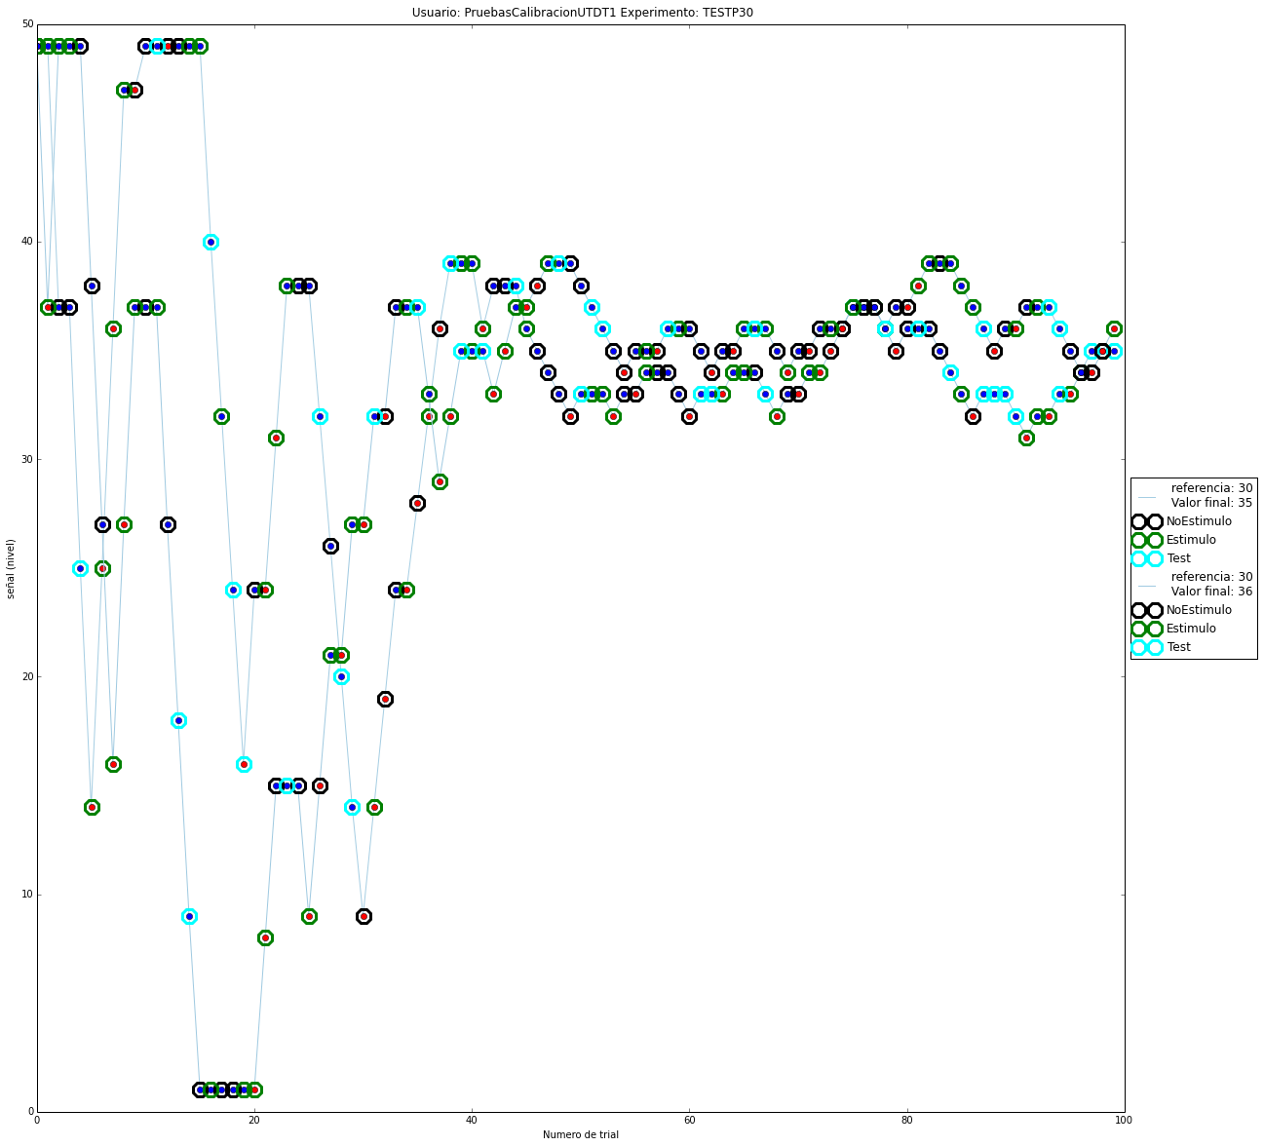
StairCase….
Sin graficos lindos, contar en pizarron

Slide 24
Primer experimento diseño del experimento
Hicimos una secuencia super detallada de paralelas orientadas en diferentes angulos, con mas densidad en los ejes.

Slide 25
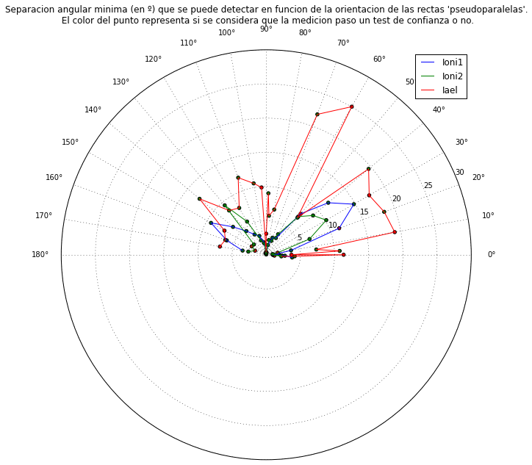
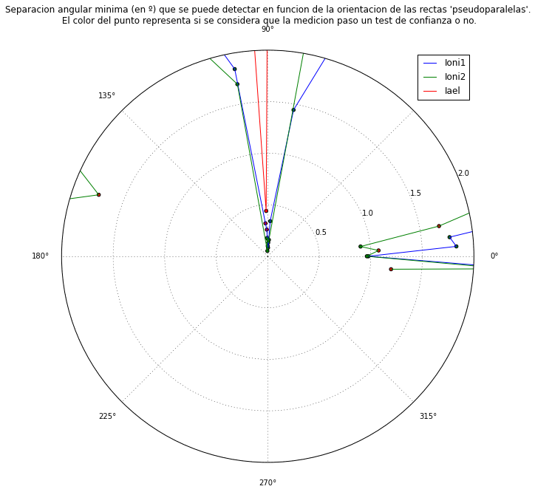
Primer experimento
Resultados

Slide 26
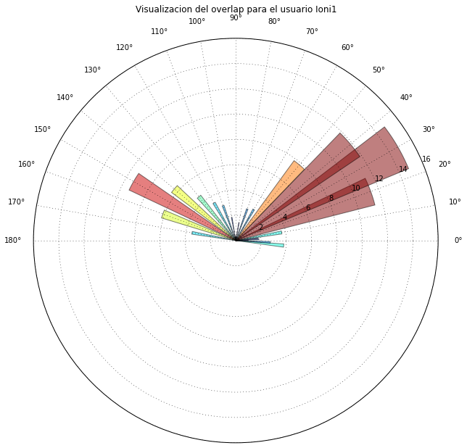
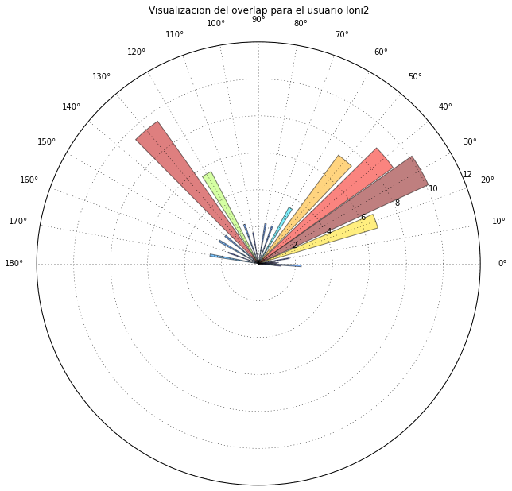
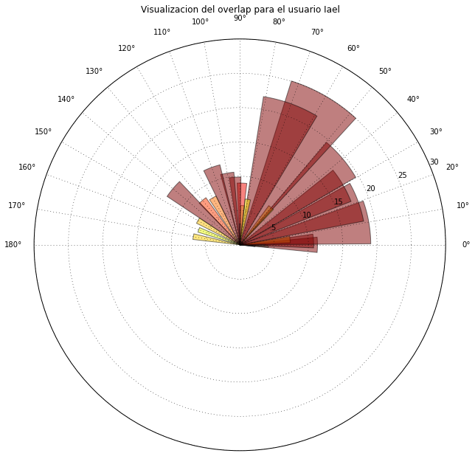
Primer experimento
Resultados

Slide 27
Primer experimento
Diseño experimental parte II
Probamos con tres orientaciones, en angulos y en paralelismo.
Las orientaciones eran, 0, 30 y 90º
Se escuchaban los estímulos y el usuario tenia que responder entre las categorías “agudo”, “recto” “obtuso”, o entre dos segmentos que se juntaban hacia un lado o hacia otro según que nivel fuera

Slide 28
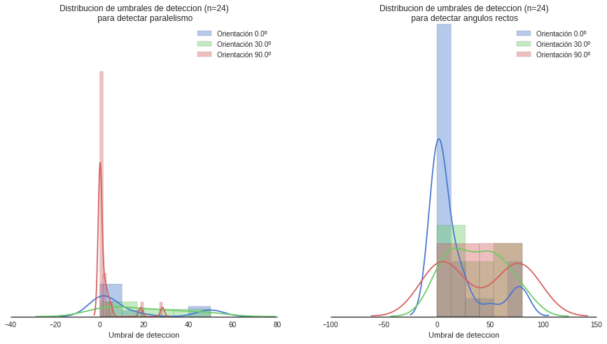
Primer experimento
Resultados Parte II

Slide 29
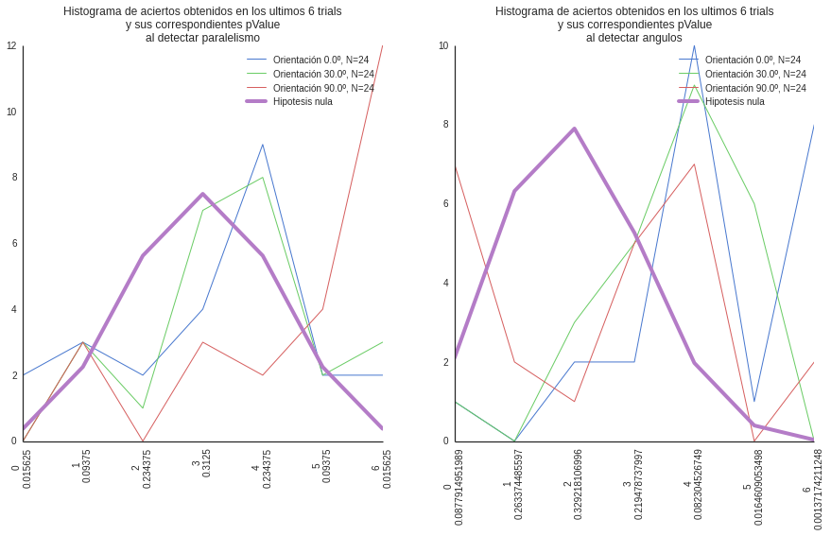
Primer experimento
Resultados Parte II

Slide 30
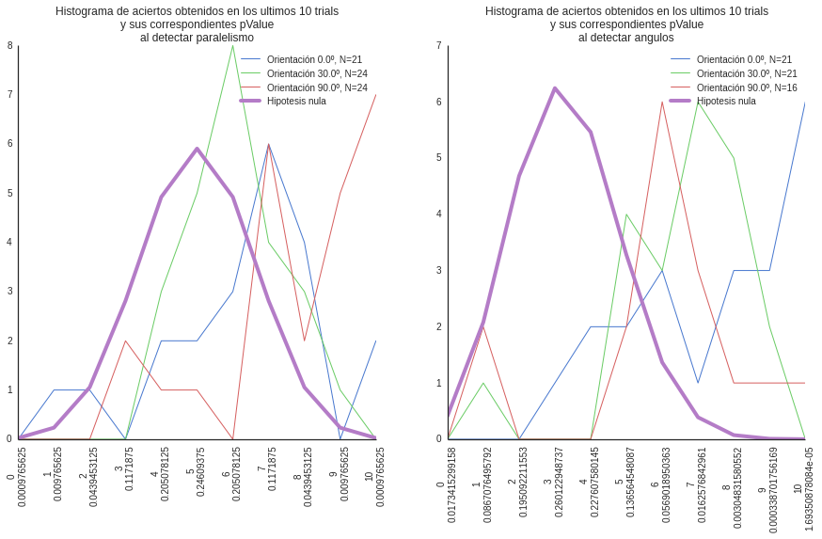
Primer experimento
Resultados Parte II

Slide 31
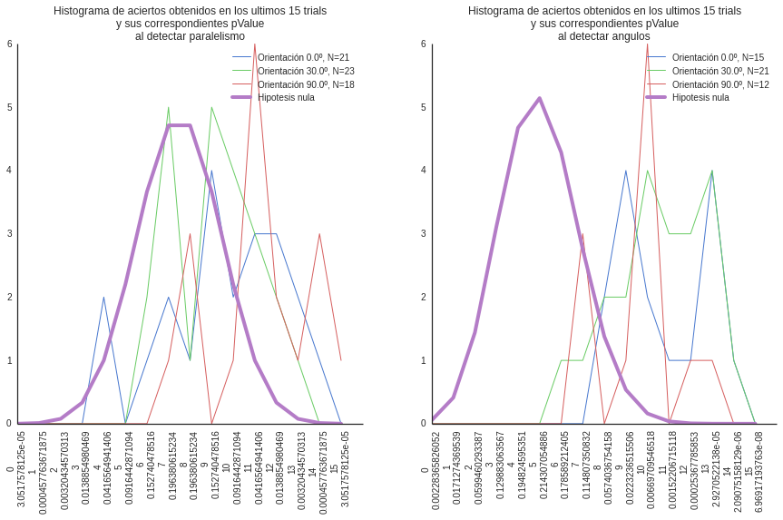
Primer experimento
Resultados Parte II

Slide 32
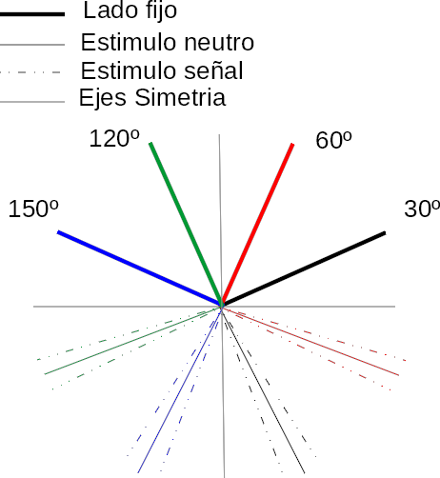
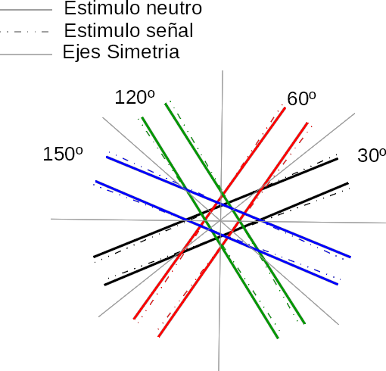
Segundo experimento
Diseño conceptual
Elegimos angulos de 30, 60 , 120 y 150 grados
Hicimos un test previo
Entrenamos a algunos sujetos
Hicimos un test posterior y comparamos

Slide 33
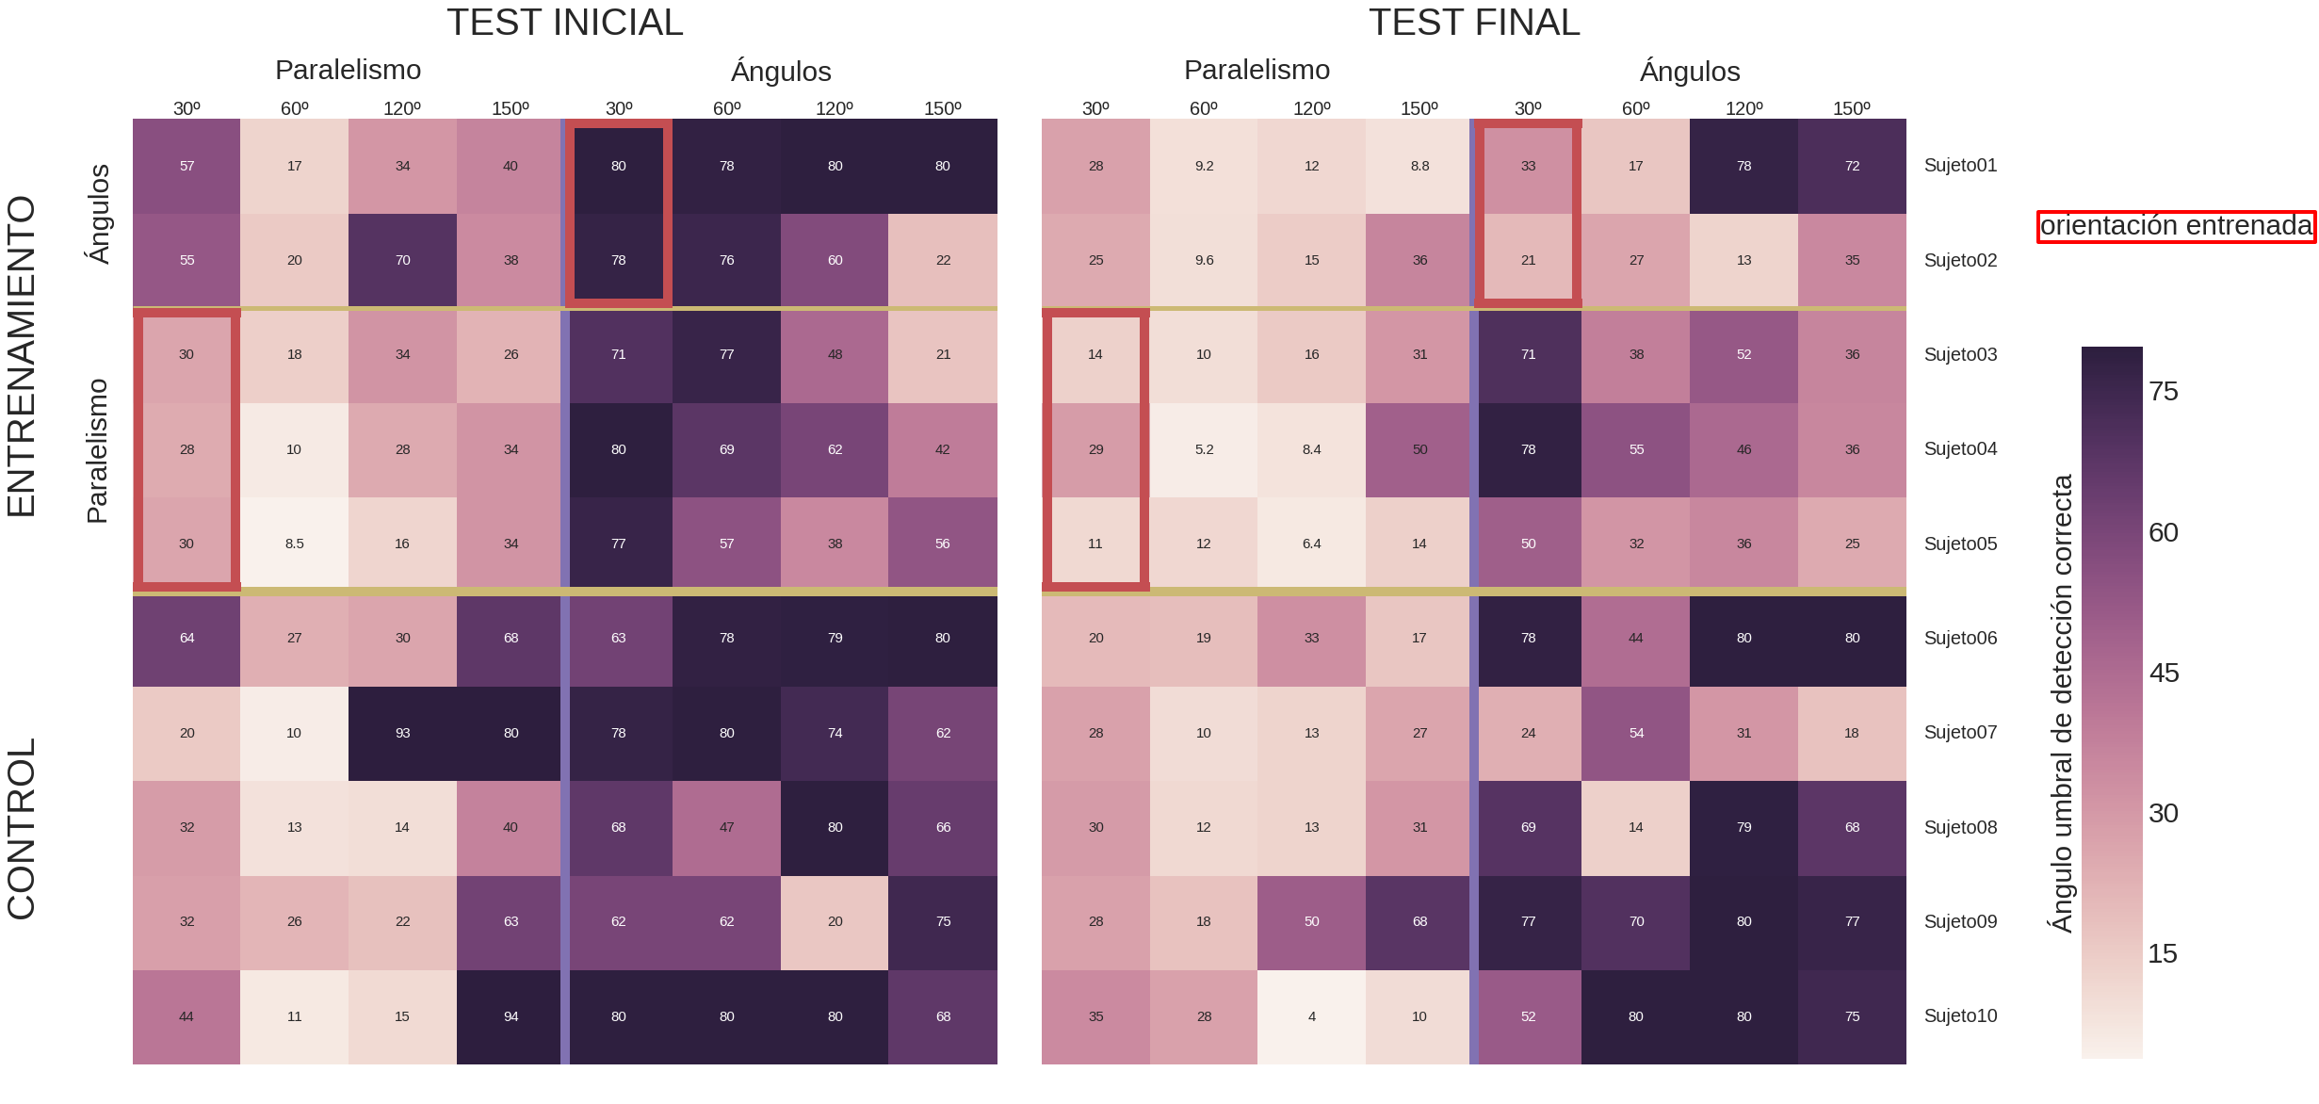
Segundo experimento
Resultados

Slide 34
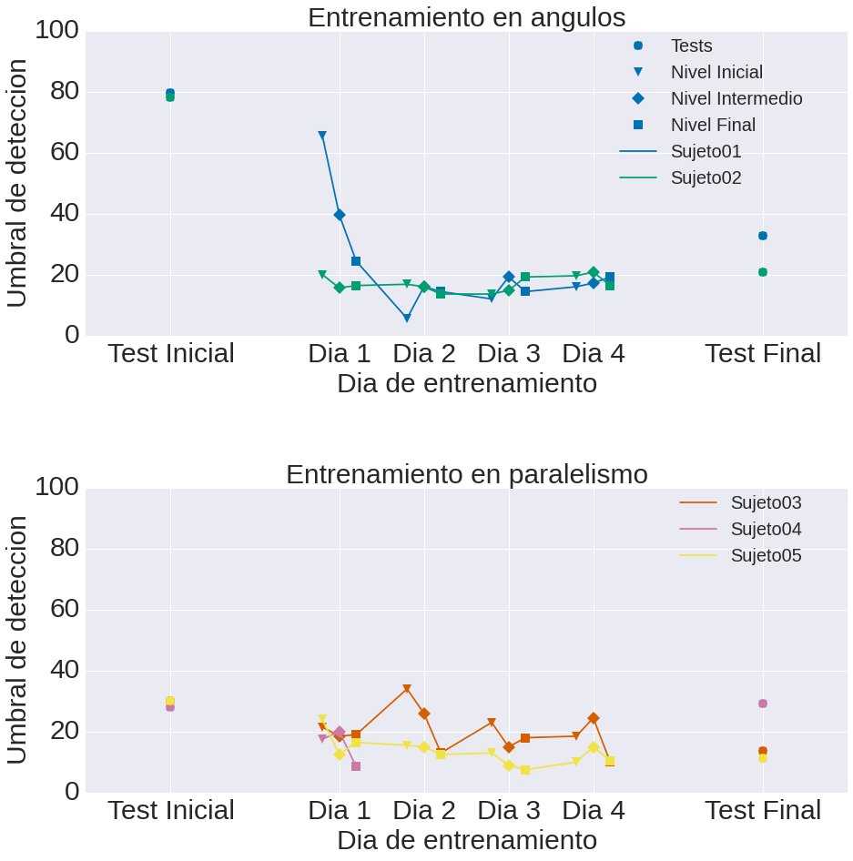
Segundo experimento
Resultados

Slide 35
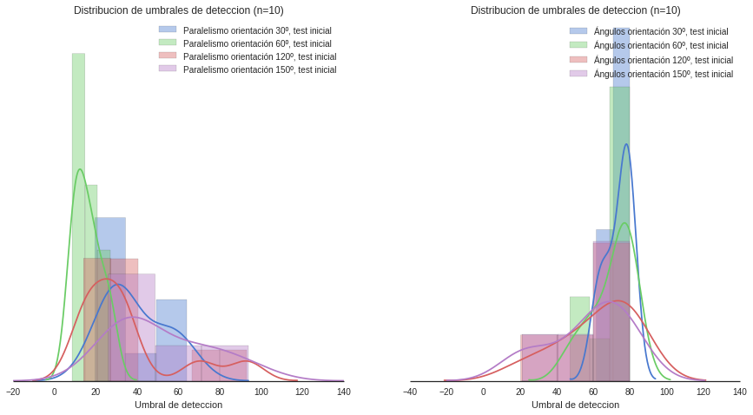
Segundo experimento
Resultados

Slide 36
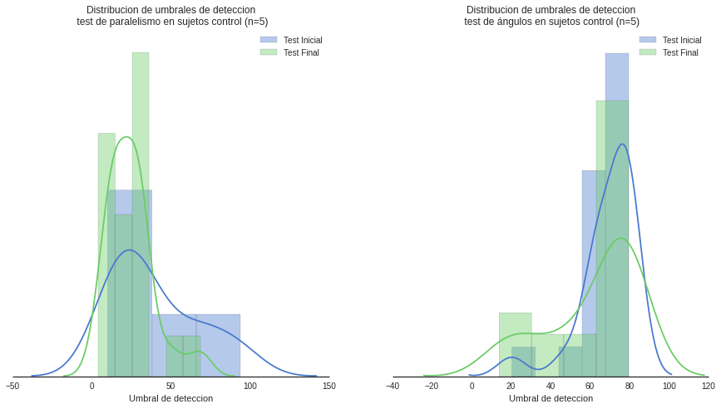
Segundo experimento
Resultados

Slide 37
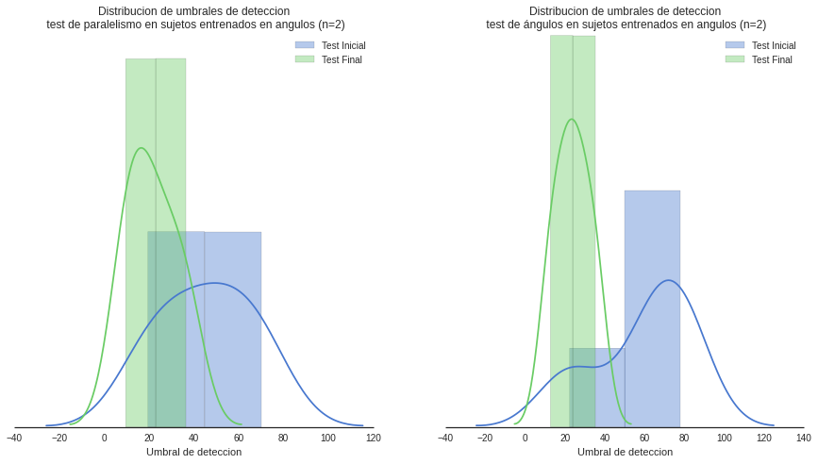
Segundo experimento
Resultados

Slide 38
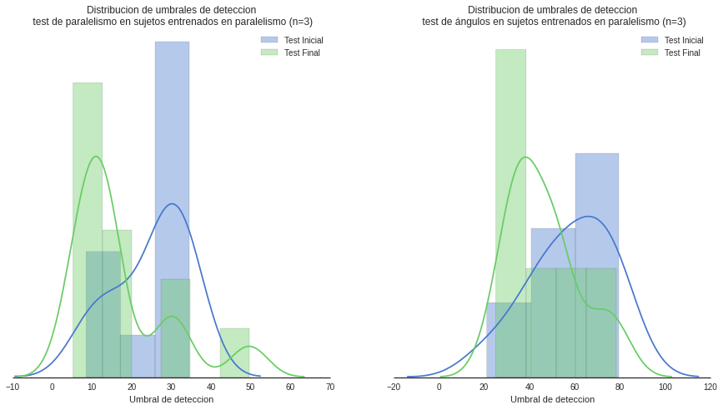
Segundo experimento
Resultados

Slide 39
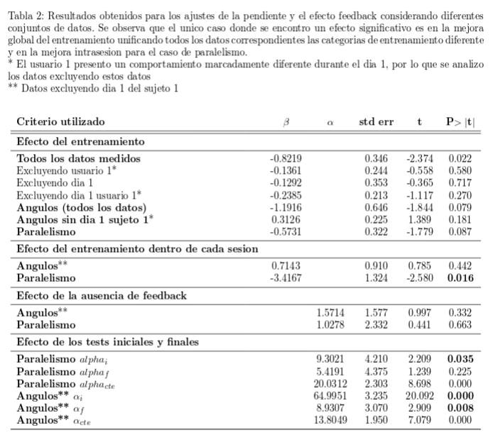
Segundo experimento
Resultados

Slide 40
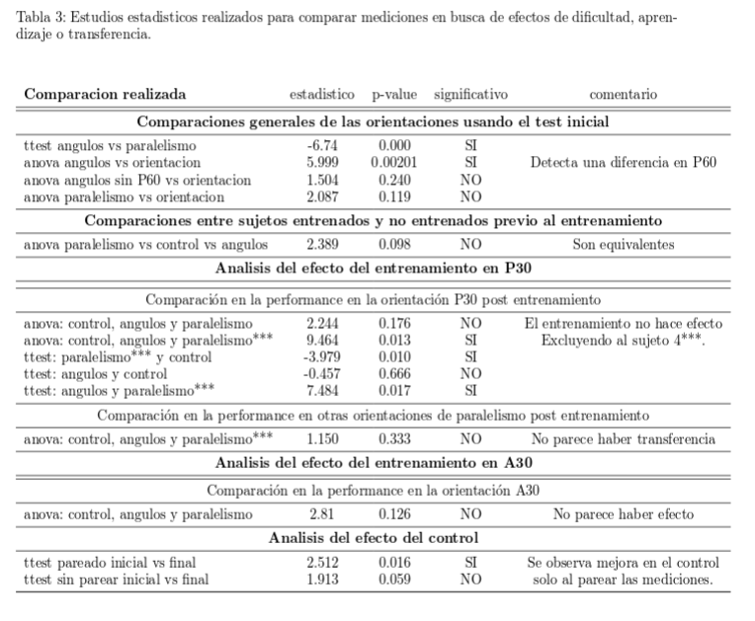
Segundo experimento
Resultados

